Slide 1
LAB1
32bit Priority encoder

Slide 2
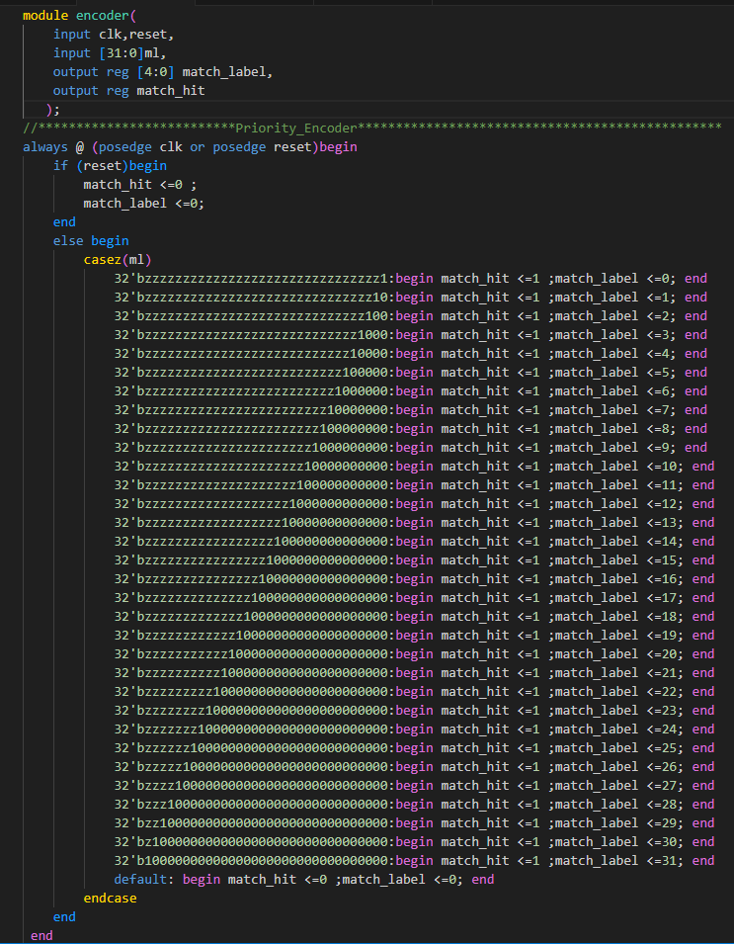
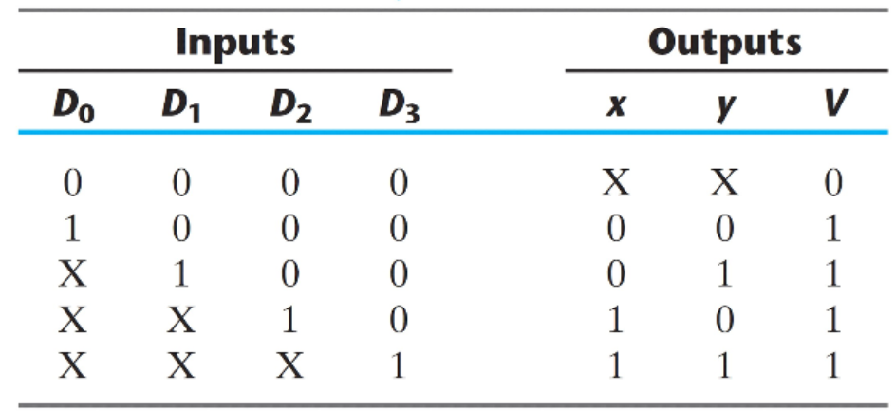
是否找到值

Slide 3
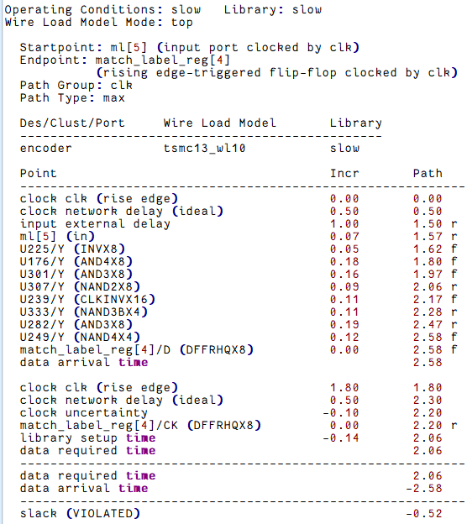
Pipeline
透過把計算過程切割成多個小部分以解決Setup Time Violation
* 計算時長倍數增加
Convolution
N個週期
multiply
Add
Store
3 * N個週期

Slide 4
Pipeline
3 * N個週期
multiply0
Add0
Store0
multiply1
Add1
Store1
N+ 2個週期
multiply0
multiply1
multiply2
multiply3
multiply4
multiply5
Add0
Add1
Add2
Add3
Add4
Store0
Store1
Store2
Store3

Slide 5
原架構：
Pipeline後：
Data
Out
Data0
Data1
Data2
Data3
Out
32Bit
8Bit
8Bit
8Bit
8Bit
本圖示範為 4 級 Pipeline 僅供參考，實際分級應依設計需求調整。

Slide 6
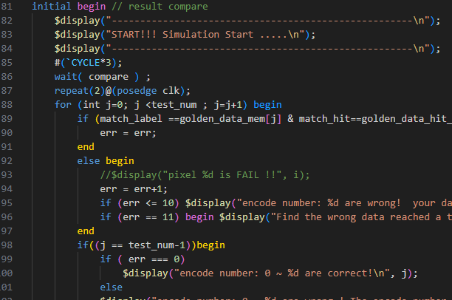
根據pipeline級數修改87行內數據

Slide 7
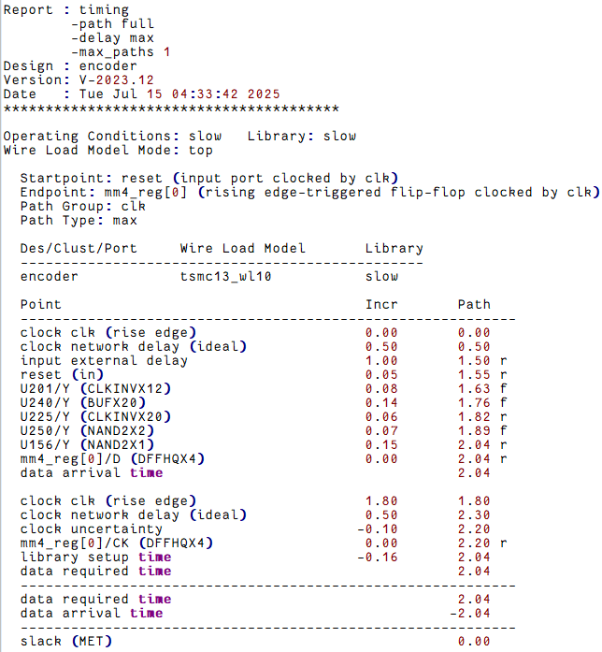
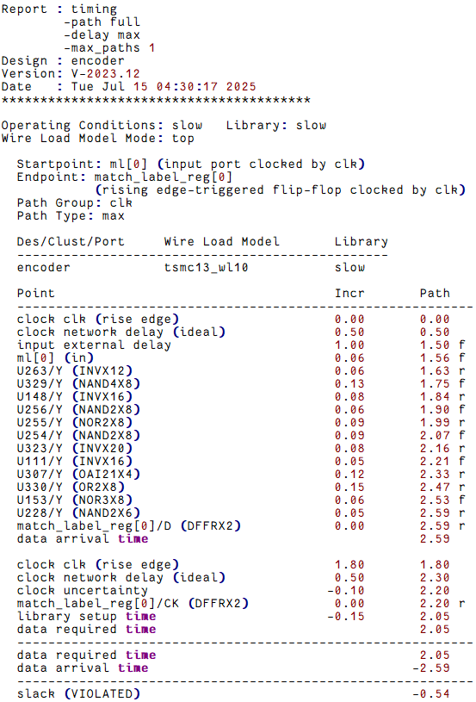
Pipeline vs Non-Pipeline 合成差異
將兩版程式碼各自執行 Design Compiler 合成

